Slide 1
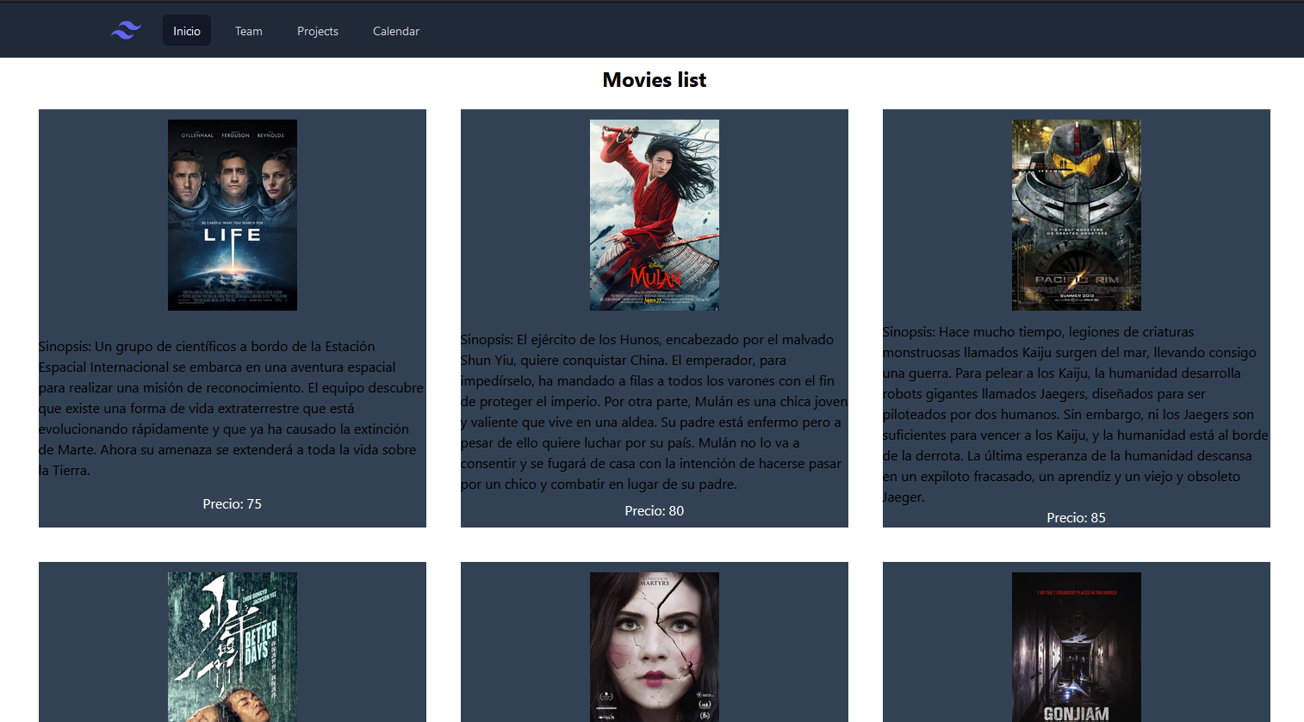
Ejemplo práctico con React
Ejemplo para consumer una API y crear elementos por componentes

Slide 2


Instalacion de dependencias
Creacion de proyecto de vite
Seleccionar React + SWC e instalar dependencia

Slide 3
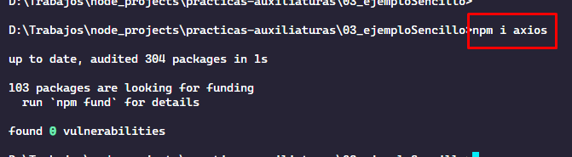
Instalar axios => modulo para llamar APIs

Slide 4
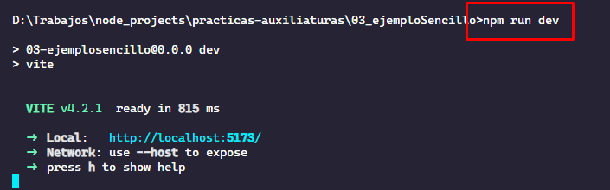
Ejecutar proyecto en modo desarrollo

Slide 5
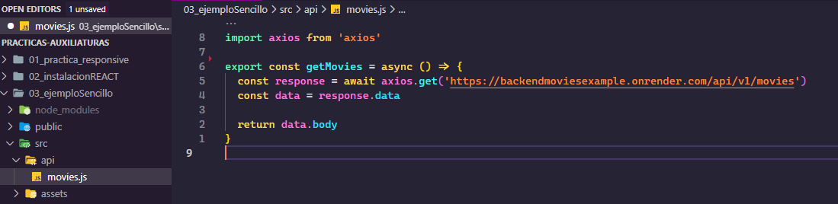
Crear archivo para llamar a la api
Dentro de src crear carpeta api/services
Dentro de la carpeta creada, crear un archivo de JS para hacer el llamado a la API

Slide 6
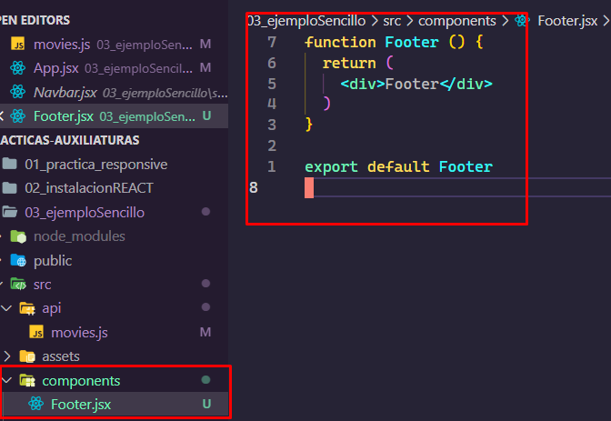
Creacion basica de componente functional en React
- Crear carpeta components dentro de src
- Crear archivo para componente
* Tiene que empezar con mayuscula
* La extension debe ser .jsx

Slide 7
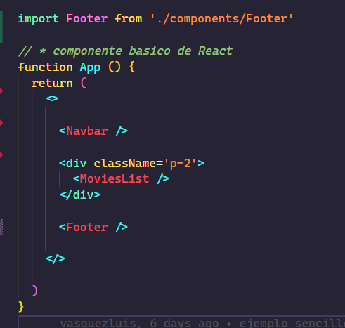
Llamar un componente dentro de otro
* Dentro del componente se llama al componente
* Se coloca dentro del return, se llama como si fuese una etiqueca HTML
* En el ejemplo, se llama en el componente App.jsx

Slide 8
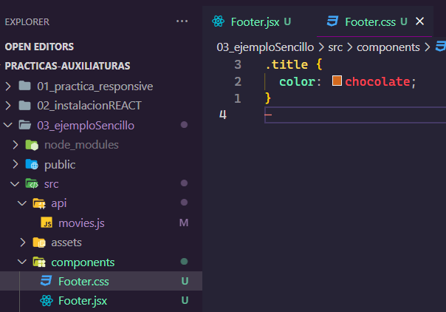
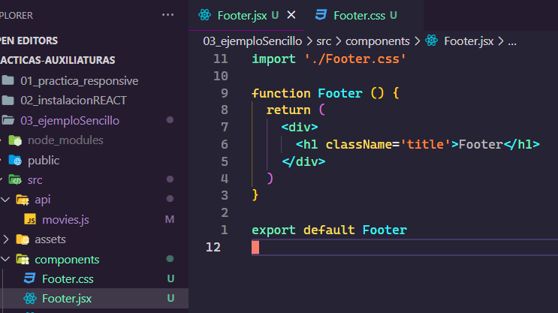
Añadir estilos a un componente – Forma #1
* Dentro de componentes o una carpeta dedicada, crear archivo CSS
* Crear estilos normales de CSS
* Importar el archivo CSS en el componente y sar className (en lugar de class) para asignarlo

Slide 9
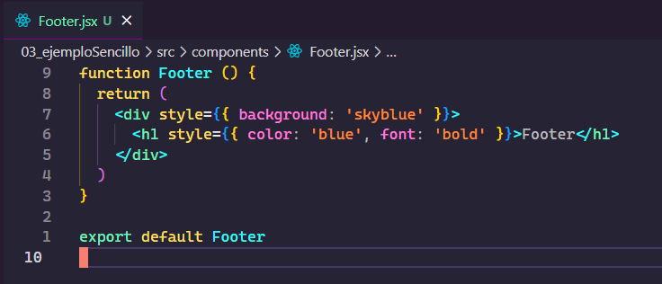
Añadir estilos a un componente – Forma #2
* Dentro de componentes utilizar el atributo style y pasarle un objeto con los estilos

Slide 10
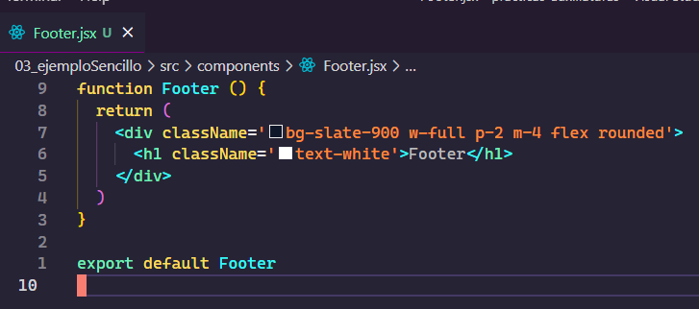
Añadir estilos a un componente – Forma #3
* Se pueden instalar Frameworks de CSS en React para agilizar la tarea de estilizado de componentes
En este ejemplo se esta usando Tailwind, se instala por aparte -> buscar guias de instalación
* Se usa className para asignar los estilos a partir de estos Frameworks de CSS

Slide 11
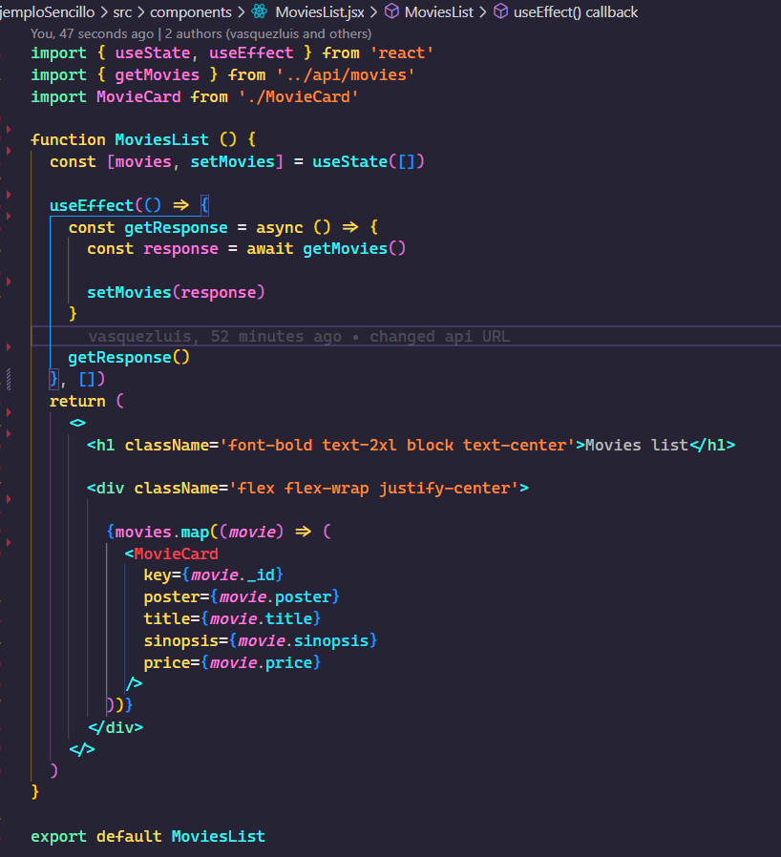
Crear lista de peliculas
Import acceso a la API
Crear estado para guardar el Array de peliculas
Crear efecto (useEffect) para ejecutar el llamado a la API cuando carga la pagina
Retornar el mapeo del Array de peliculas al componente ‘MovieCar’ pasandole los datos de cada pelicula como parametros

Slide 12
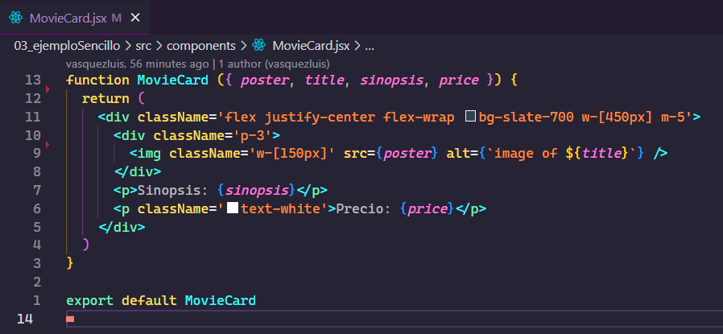
Crear componente MovieCard
El componente recibe las props(parametros) que el componente MovieList que manda

Slide 13
Despliegue en Netlify

Slide 14
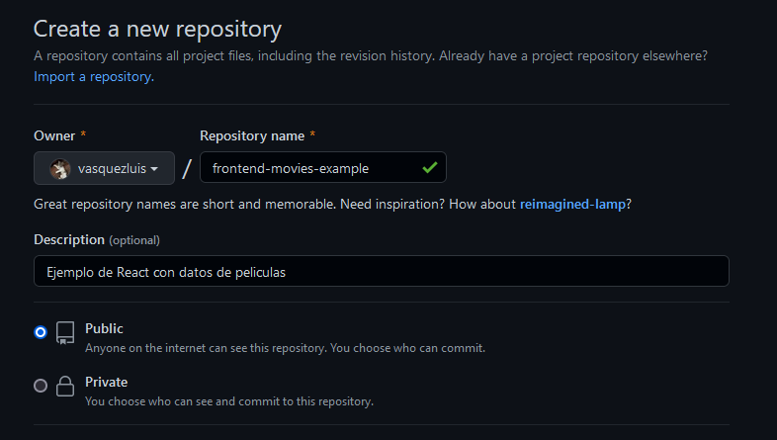
Crear repositorio de github
* Crear repositorio de Github para almacenar el codigo a desplegar

Slide 15
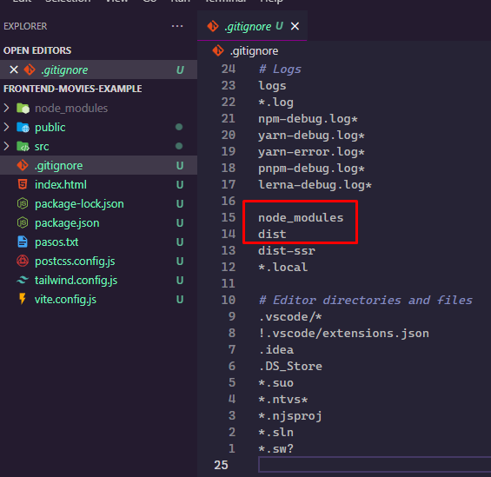
Archivo .gitignore
* Asegurarse de que existe el archive .gitignore en el Proyecto, y que dentro esta node_modules y dist

Slide 16
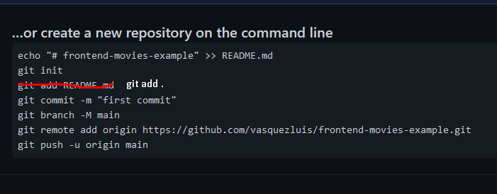
Añadir todos los archivos
Seguir las instrucciones de Github para añadir los archivos
* Los comandos se pengan en la consola/terminal -> asegurarse de estar en la ruta del Proyecto.

Slide 17
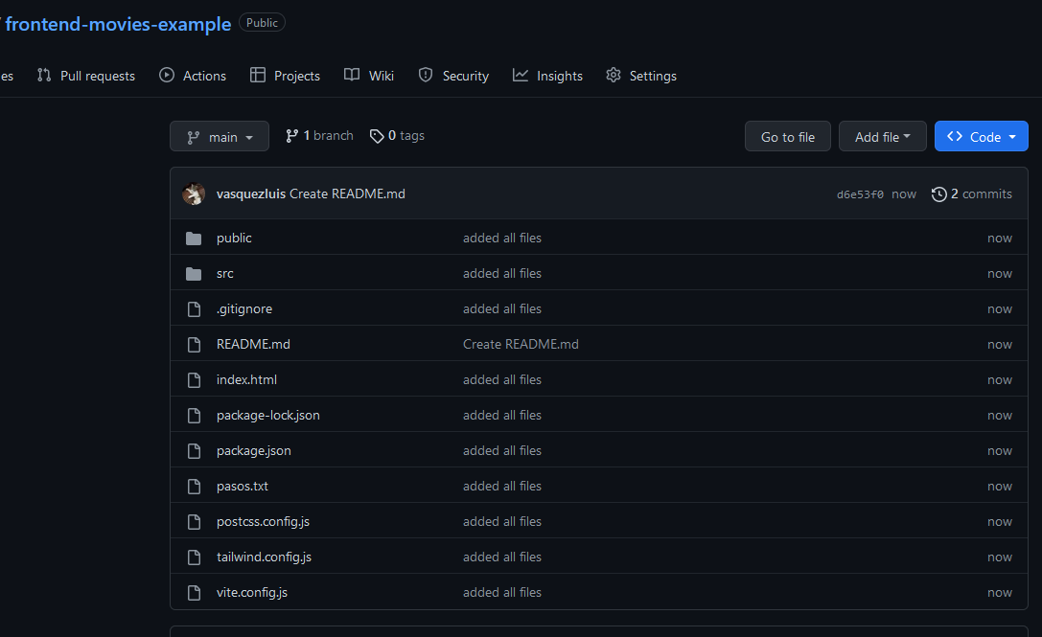
Verificar repositorio
Asegurarse que los archivos se hayan subido al repositorio de GitHub

Slide 18
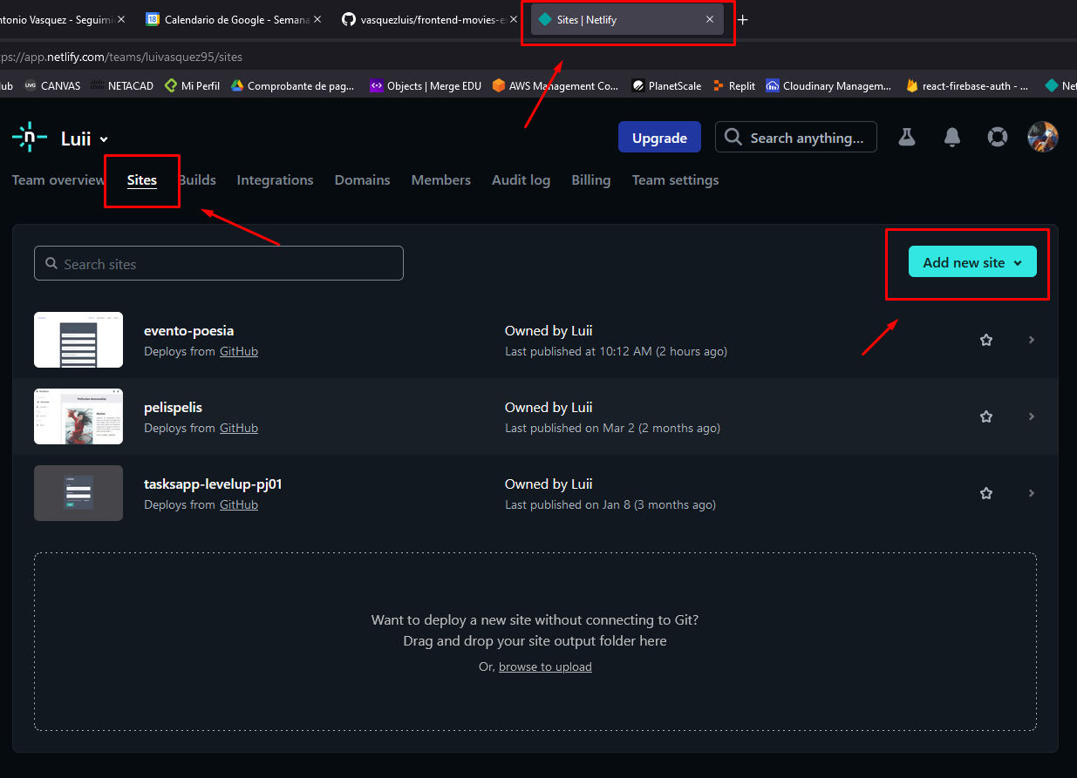
Verificar repositorio
Crear una cuenta en Netlify utilizando la cuenta de GitHub
Ir a la pestaña Sites y crear un nuevo sitio
Seleccionar la opcion “Import an existing project”

Slide 19
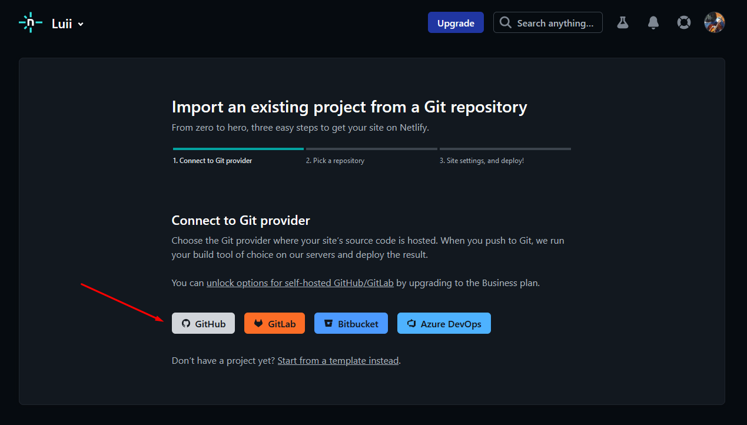
Seleccionar fuente de archivos
Seleccionar la opcion de Github

Slide 20
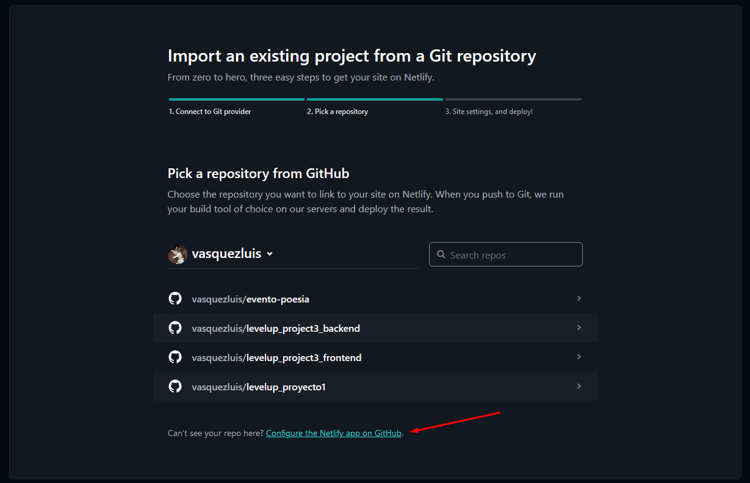
Realizar conexion con Github
Autorizar a Netlify para la conexion con Github (iniciar session de Github si es necesario)
Configurar Github para seleccionar un repositorio (flecha roja), iniciar sesion en Github si es necesario.

Slide 21
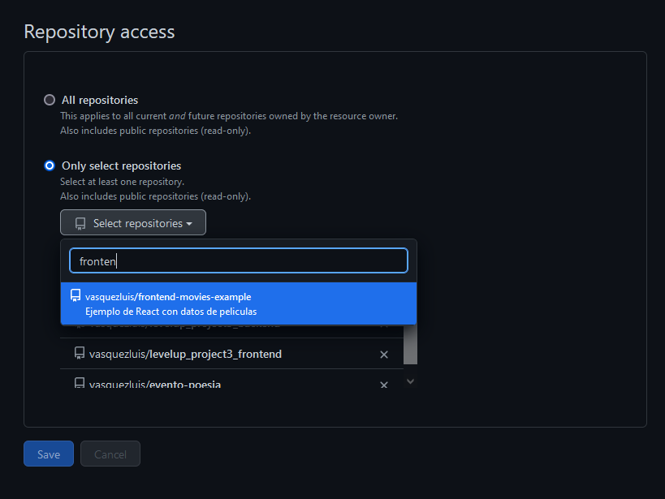
Seleccionar repositorio
En la ventana emergente, bajar y buscar ‘Repository access’
Seleccionar ‘Only select repositories’
Buscar el repositorio anteriormente creado y guardar cambios

Slide 22
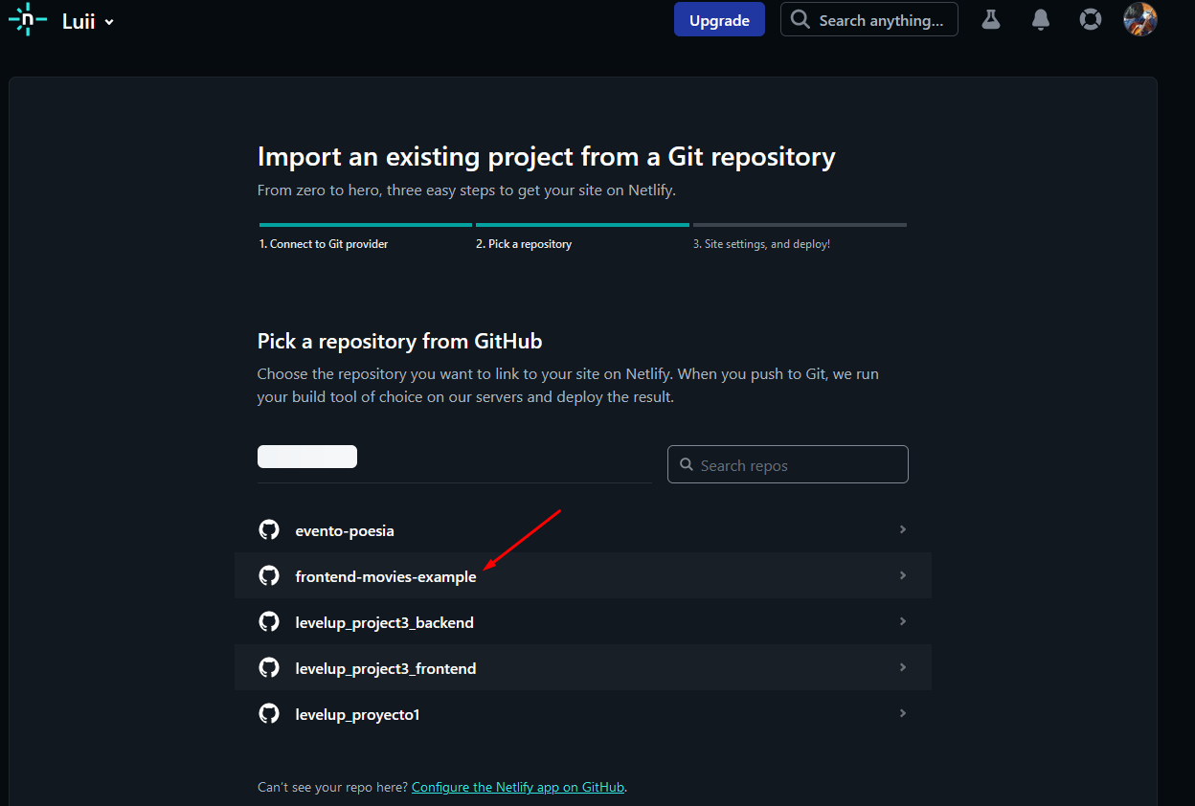
Seleccionar repositorio
Seleccionar repositorio recientemente seleccionado de Github

Slide 23
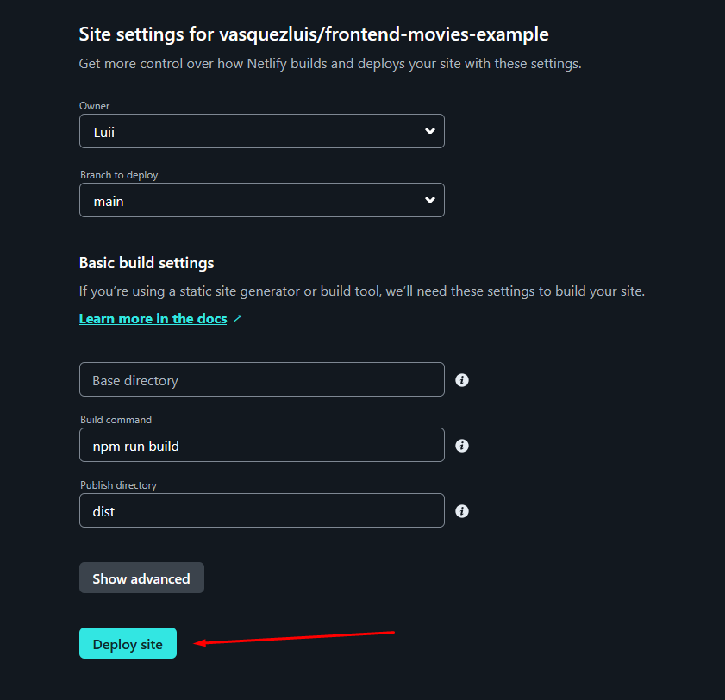
Desplegar el sitio
Bajar y seleccionar ‘Deploy site’

Slide 24
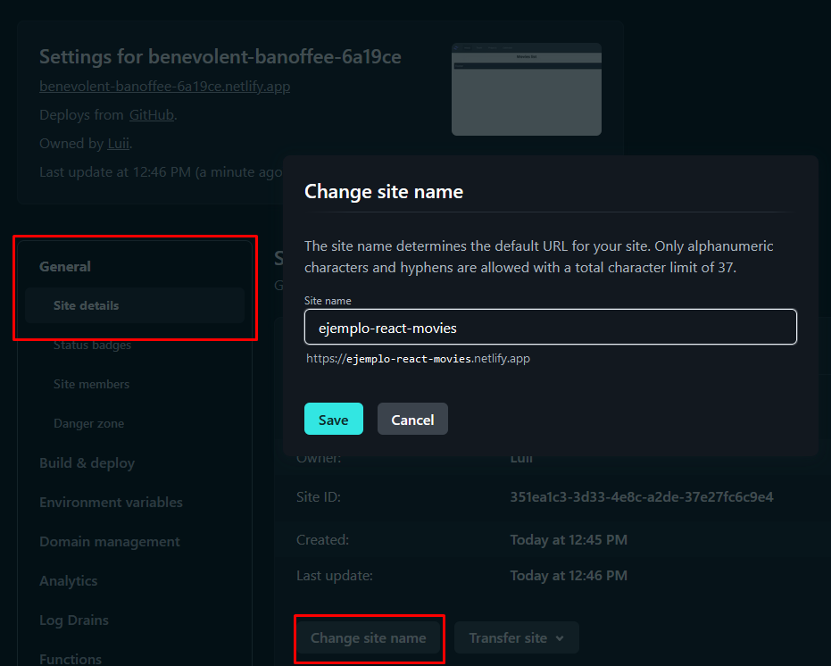
Cambiar la direccion del sitio
Site settings -> site details -> change site name

